Slide 1
Vetyionit maistuvat kirpeiltä
Jan Jansson @TYK 2017-2018

Slide 2
Tunnin ohjelma
Kotitehtävä
Kertaustehtäviä
pH ja happamuus
Vetyioni ja hydroksidi-ioni
Neutraloituminen
Tutkimus

Slide 3
Kertaus
Keltainen, kiiltävä aine, jonka sulamispiste on 1064 °C. Kestää hyvin taivuttamista. Se johtaa sähköä kiinteänä aineena.
Valkoinen murtuva aine, joka liukenee hyvin veteen. Sulamispiste 681 °C. Vesiliuos johtaa sähköä.
metalli
Au
suola
KI
I₂
molekyyli-yhdiste
C₅H₁₂O₅
epämetalli
Jauhemainen, valkoinen aine, jonka sulamispiste on 95 °C. Liukenee veteen hyvin. Vesiliuos ei johda sähköä.
Murtuva, kiteinen aine, jonka sulamispiste on 114 °C. Liukenee huonosti veteen, mutta hyvin bensiiniin. Ei johda sähköä kiinteänä.

Slide 4
Kertaus
Onko lause oikein vai väärin? Korjaa lause, jos se on väärin.
Ihmisessä on noin neljä eri alkuainetta.
Elämälle tärkeimmät alkuaineet ovat K, Fe ja Cl.
Yhdiste on aine, jossa on vähintään kahta eri alkuainetta.
Aineen sulamispiste on se lämpötila, jossa kiinteä aine höyrystyy.
Kun ihminen syö sokeria, sokeri sulaa suussa.
Kiehumispiste on lämpötila, jossa kaasumainen aine tiivistyy.
Notes:
Väärin. Ihmisessä on ainakin 60 alkuainetta.
Väärin. Elämälle tärkeimmät alkuaineet ovat C, H, N ja O.
Oikein.
Väärin. Sulamispiste on se lämpötila, jossa kiinteä aine sulaa.
Väärin. Sokeri liukenee suussa. (Sokerin sulamispiste on yli 100 astetta. Suussa ei ole niin kuuma.)
Oikein.

Slide 5
Demonstraatio
Maistetaan hapanta ja emäksistä ainetta

Slide 6
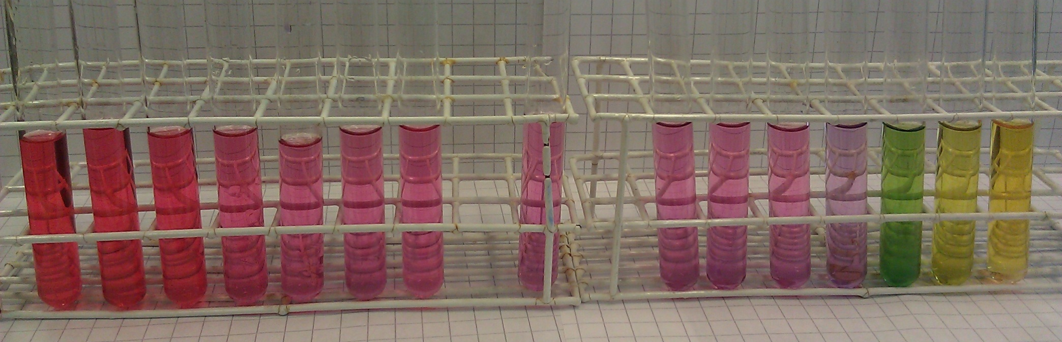
Happamuus ja emäksisyys
Aineen happamuutta mitataan pH-asteikolla
Jos vesiliuoksen pH on alle 7, liuos on hapan
Jos vesiliuoksen pH on yli 7, liuos on emäksinen
Jos pH on tasan 7 aine on neutraali
Indikaattori on aine, jonka väri muuttuu pH:n mukaan

Slide 7
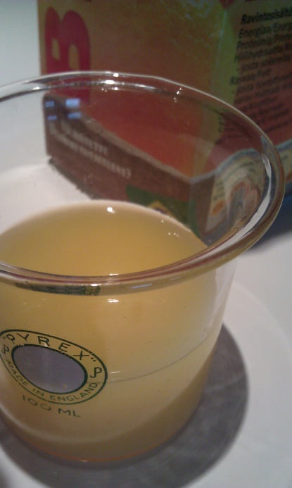
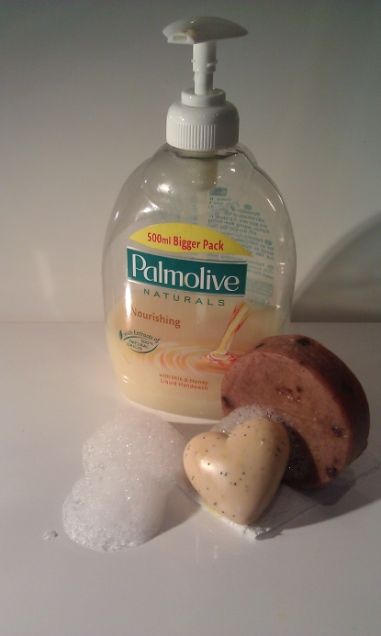
Happo ja emäs
Liuos on hapan, kun pH on alle 7
Hapan liuos maistuu kirpeältä ja syövyttää rautaa
Happo on aine, jonka vesiliuos on hapan
Esimerkiksi: Sitruunahappo on happo. Sitruunahapon vesiliuos on hapan.
Liuos on emäksinen, kun pH on yli 7
Emäksinen liuos maistuu saippualta ja voi myös syövyttää aineita
Emäs on aine, jonka vesiliuos on emäksinen
Esimerkiksi: Lipeä on emäs. Lipeän vesiliuos on emäksinen.

Slide 8
Demonstraatio
Järjestetään aineita pH:n mukaan

Slide 9
Demonstraatio
Sitruunahappo on molekyyliyhdiste C₆H₈O₇
Silti sitruunahapon vesiliuos johtaa sähköä
Sitruunahapon vesiliuoksessa pitää olla ioneita

Slide 10
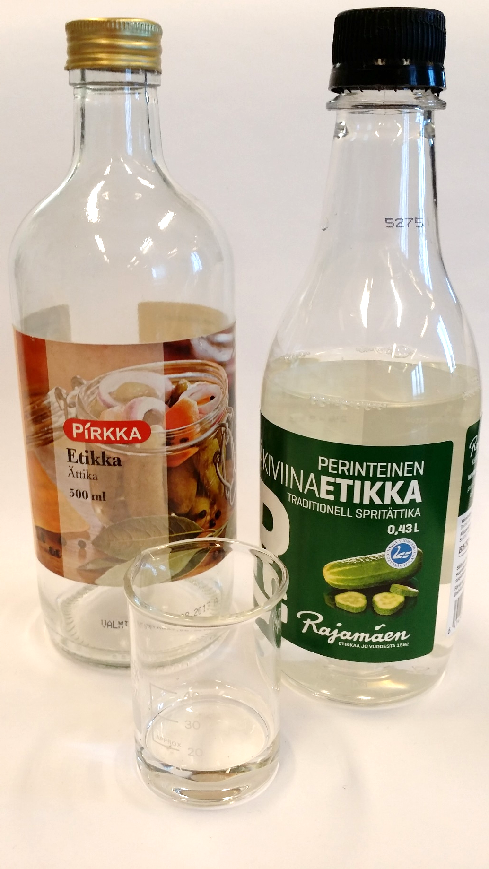
Happo ja emäs
Happo on aine, josta voi irrota vetyioni
Vetyioni (H⁺) tarttuu vesimolekyyliin. Muodostuu oksoniumioni (H₃O⁺). Ne aiheuttavat happamat ominaisuudet
H
O
H
C
C
vetyioni H⁺
O
H
H

Slide 11
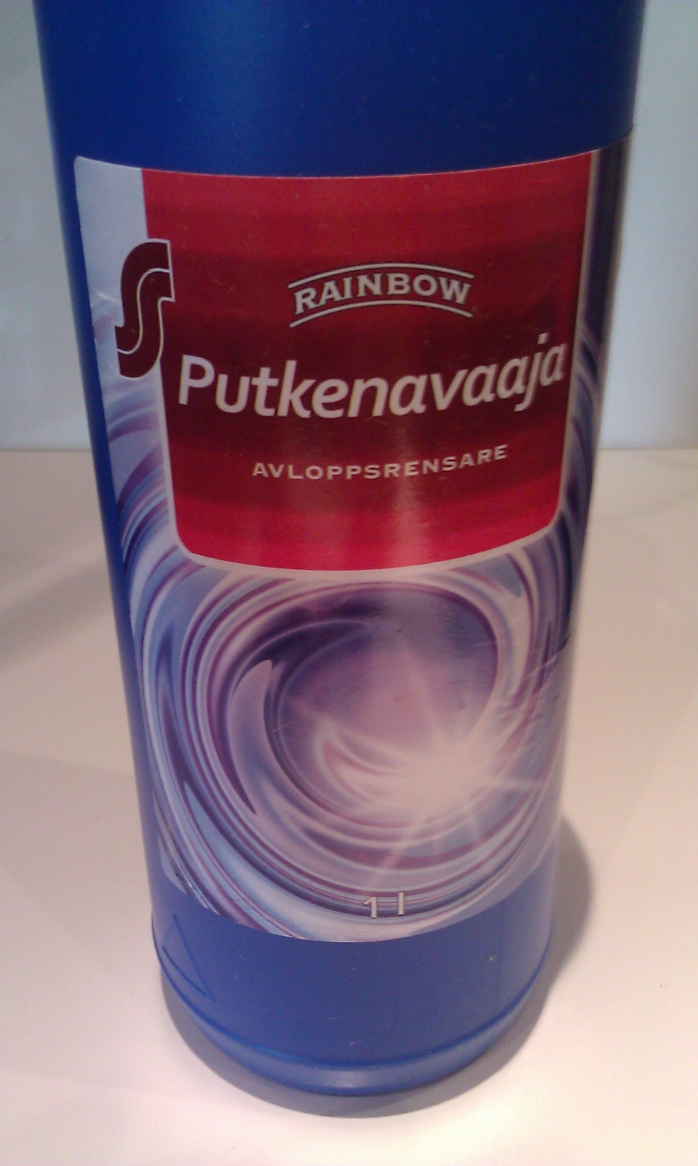
Happo ja emäs
Emäs on aine, jonka vesiliuokseen tulee OH⁻-ioneita
Esimerkiksi NaOH eli lipeä on ioniyhdiste. Se liukenee vedessä Na⁺ ja OH⁻-ioneiksi
−
+
−
+
−
+
−
+

Slide 12
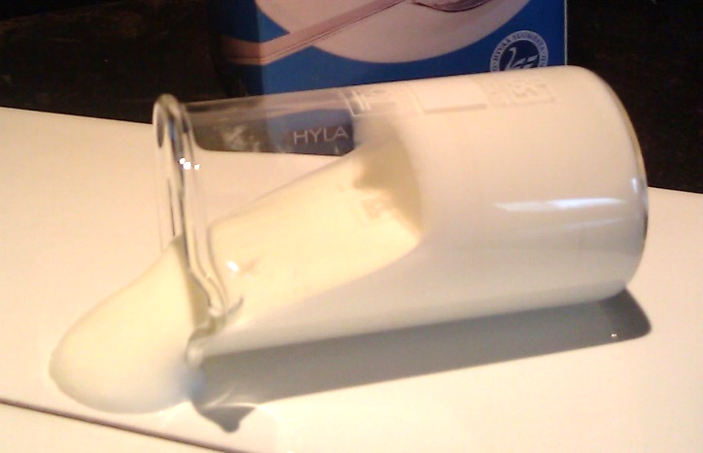
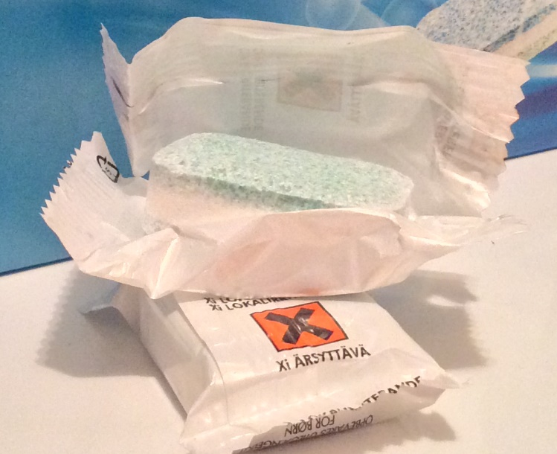
Harjoitus
Mitkä liuoksista ovat happamia? Mitkä emäksisiä?
jogurtti
−
konetiskiaine
+
−
2+
−
Notes:
Neutraali hapan hapan
Emäksinen hapan emäksinen

Slide 13
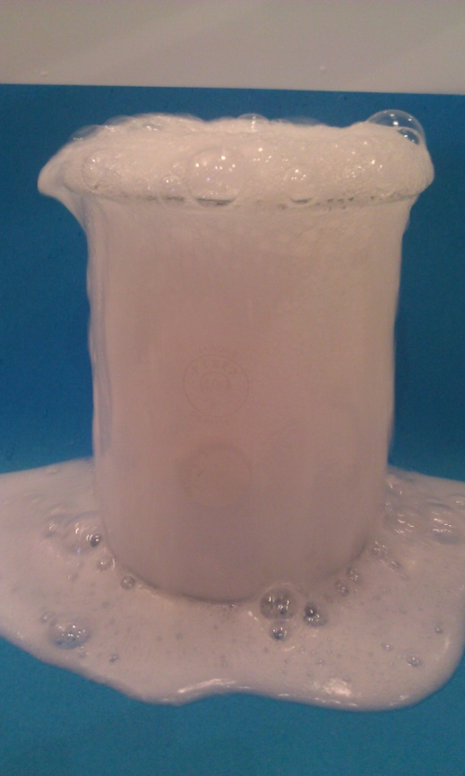
Neutraloituminen
Jos yhdistetään hapan liuos ja emäksinen liuos, jotka ovat yhtä vahvat, syntyy neutraali liuos.
Tämä on kemiallinen reaktio, jonka nimi on neutraloituminen
Happoja: suolahappo, sitruunahappo, etikkahappo
Emäksiä: lipeä (NaOH), sooda eli natriumkarbonaatti (Na₂CO₃)

Slide 14
Demonstraatio
Kun happoon lisätään emästä, pH muuttuu ja päinvastoin
Kaksi happoliuosta, joista toista on enemmän: neutraloituminen vie enemmän happoa
Kaksi happoliuosta, sama tilavuus, eri väkevyys: neutraloituminen vie enemmän happoa

Slide 15
Tutkimus
Miten voit tutkia, missä liuoksessa on eniten happoa?
Tutkittavana kalkinpoistoaine, sitruunamehu ja etikka, joihin lisätään fenoliftaleiinia/BTS/punakaalimehu

